Slide 1
Adendos sobre o cadastro dos complementos
Tipos de Complementos
Como cadastrar
Avisos sobre complementos

Slide 2
Tipos de complementos
Nos temos nos levantamentos os seguintes complementos
LV: Lote vago
TB: Terreno baldio
PC: Ponto de Comercio
HP: Quando há mais de uma casa no local
Q/L: Quadra e Lote

Slide 3

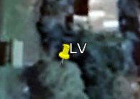
Complementos de lote vago
TB / LV / Em Construção: Sempre serão lote vago no cadastro.
NUNCA colocar SN como LV.
Caso identifique uma casa marcada como LV, sinalizar o para fazermos um tratamento.

Slide 4
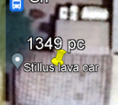
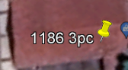
Complementos de loja
Na loja quando aparecer, caso seja somente 1 ponto de comercial, no COMPLEMENTO será colocado, Loja = 1.
Caso apareça mais de uma loja, colocar LOJA 1 e subsequentemente, a sequencia numeral. Porem só vale pra quando há mais de uma loja

Slide 5
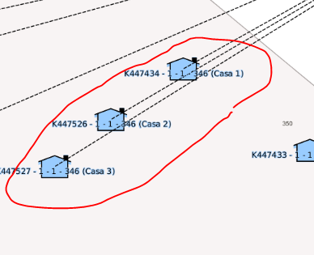
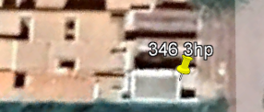
Complementos de casa
Quando aparecer mais de 1 hp no local será colocado casa 1, casa 2 e subsequentemente, até a quantidade de casa final.
Exemplo:

Slide 6
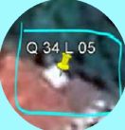

Complementos de Quadra e lote
Quadra e lote sempre vão estar juntos, muita das vezes aparece em residenciais.
E no Ce-mobile ficaria assim

Slide 7
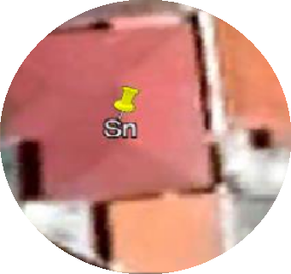

Complementos de Quadra e lote
Em caso de casa sem numero que consta no levantamento SN Vai ser colocado Q/L fictício
Exemplo:
Mas antes sinalize o Vinicius para verificarmos se realmente temos Q/L originais da casa ou se iremos colocar eles fictício.
(Caso encontre o numero da casa no Street View, pode colocar também, porem sinalize mandando uma print no telegrama para termos um registro)

Slide 8
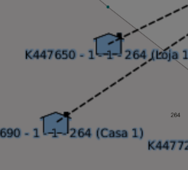
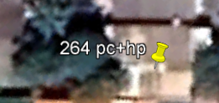
Complementos de Casa e Loja
Caso apareça PC+HP, vai ser colocado a quantidade de loja e casa separado.
Exemplo:
Nesse caso seria CASA 1 e LOJA 1.

